Slide 1
এই স্লাইডটি শিক্ষকবৃন্দ তথা কন্টেন্ট ব্যবহারকারীর জন্য।
সম্মানিত মডেল কন্টেন্ট ব্যবহারকারী/ শিক্ষকবৃন্দ এই কন্টেন্টটি পাঠদানের পূর্বে স্লাইড নোটের নির্দেশনাগুলো পড়ে নিলে ভালো হবে। প্রয়োজনে শিক্ষকরা নিজস্ব কৌশল ব্যবহার করতে পারবেন।

Slide 2

কেমন আছো সবাই?

Slide 3

পরিচিতি
শিক্ষক পরিচিতি
পাঠ পরিচিতি
উৎপল বিশ্বাস
সিনিয়র সহকারী শিক্ষক (শরীরচর্চা)
লখাইডাংগা মাধ্যমিক বিদ্যালয়
মণিরামপুর, যশোর।
E-mail: utpal96mosiahati@gmail.com
মোবাইল নং- 01713923056
৭ম শ্রেণি
বিষয়ঃ- কৃষি শিক্ষা
৪র্থ অধ্যায়ঃ- কৃষি ও জলবায়ু
পাঠ-২: রবি মৌসুমের ফসল
তারিখঃ ২5/০4/১৫ ইং।

Slide 4
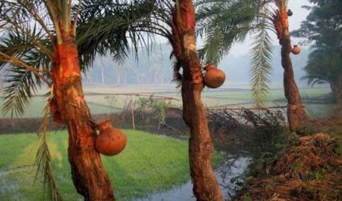
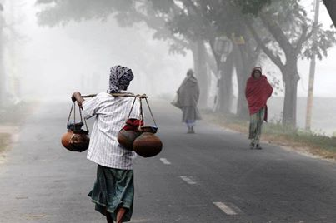
এ দৃশ্য কোন ঋতুতে দেখা যায় ?
তোমরা কী বলতে পারবে এ ঋতুতে কী কী ফসল পাওয়া যায়?
ছবিগুলো লক্ষ করি

Slide 5
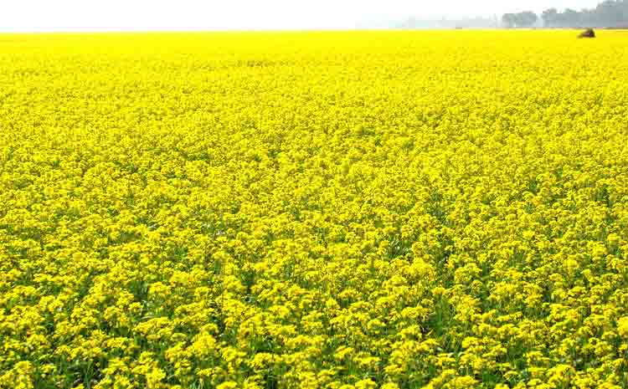
রবি মৌসুমের ফসল

Slide 6
শিখনফল
এই পাঠ শেষে শিক্ষার্থীরা….
রবি ফসলের ধারণা ব্যাখ্যা করতে পারবে।
রবি মৌসুমের বৈশিষ্ট্য বর্ণনা করতে পারবে।
রবি মৌসুমের উদ্যান ফসলের প্রকারভেদ বর্ণনা করতে পারবে।
রবি মৌসুমের মাঠ ফসল চি দিতে পারবে।

Slide 7
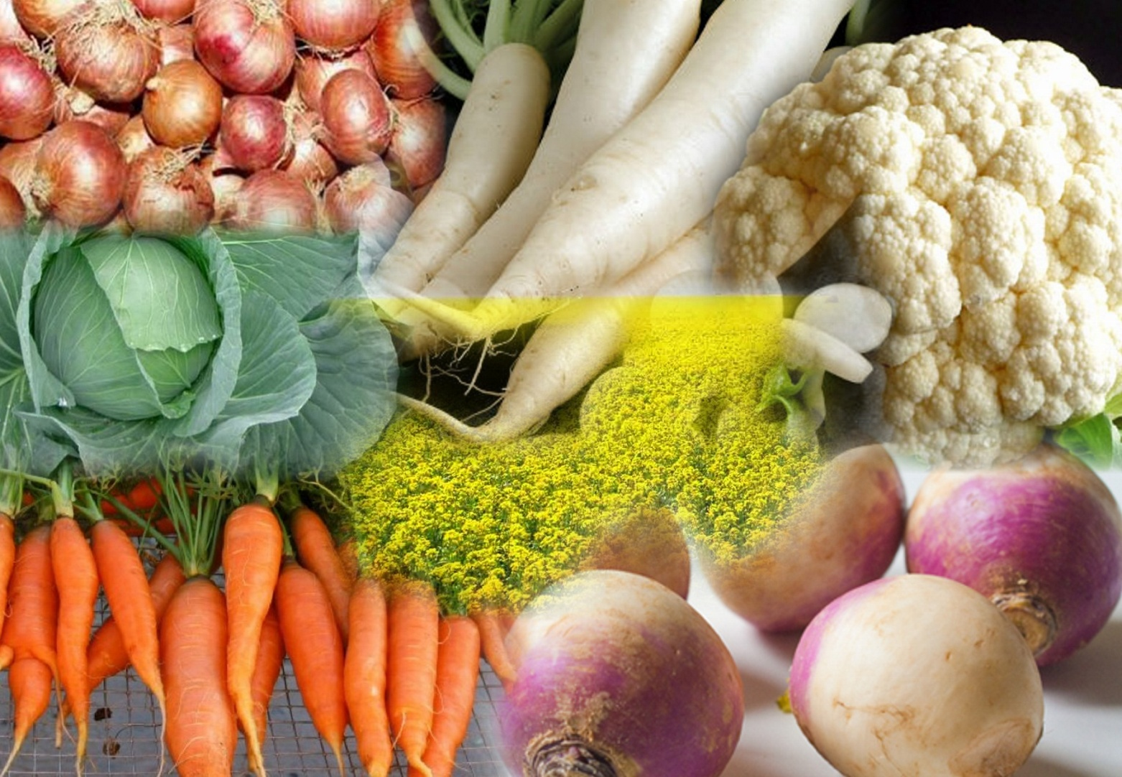
ছবিটিতে কি কি ফসল দেখা যাচ্ছে? তোমরা কী এ গুলোর নাম বলতে পারবে?

Slide 8
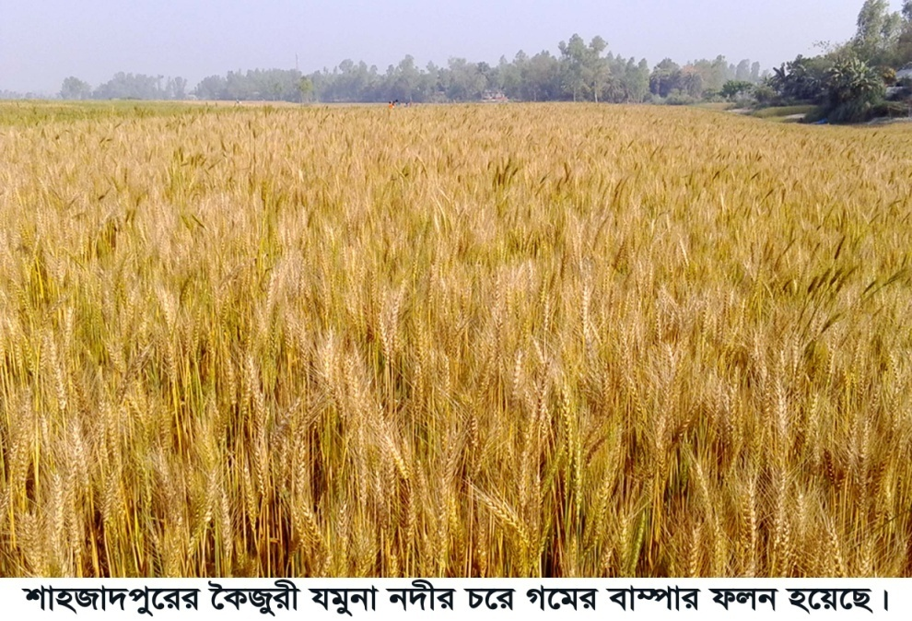
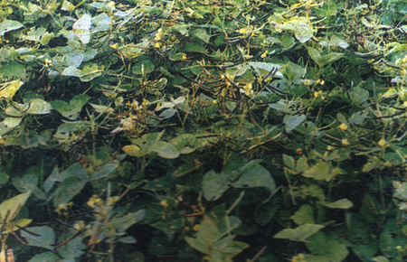
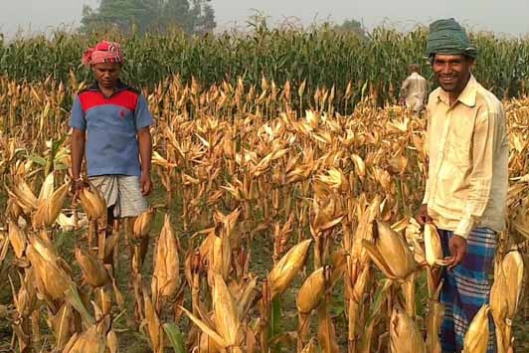
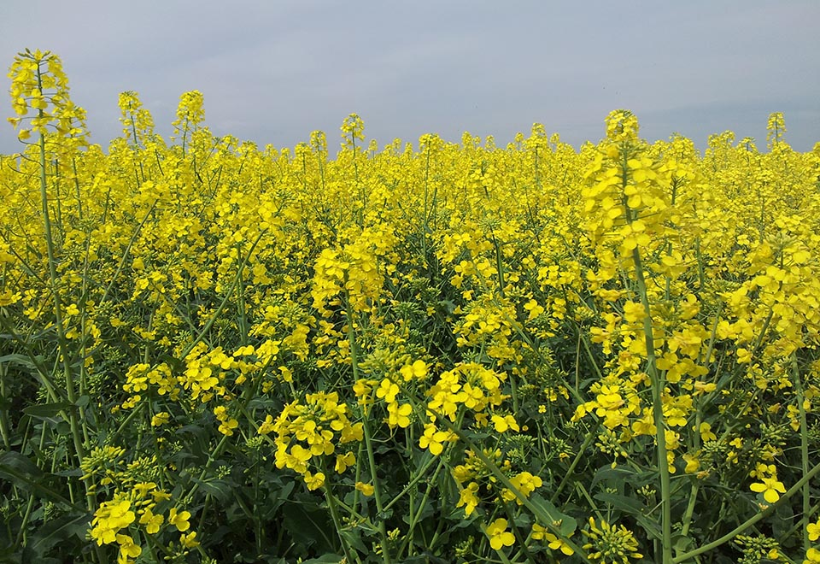
গম
মাসকলাই
ভুট্টা
সরিষা
Notes:
ছবিগুলো দেখিয়ে নাম বলতে বলবেন।

Slide 9
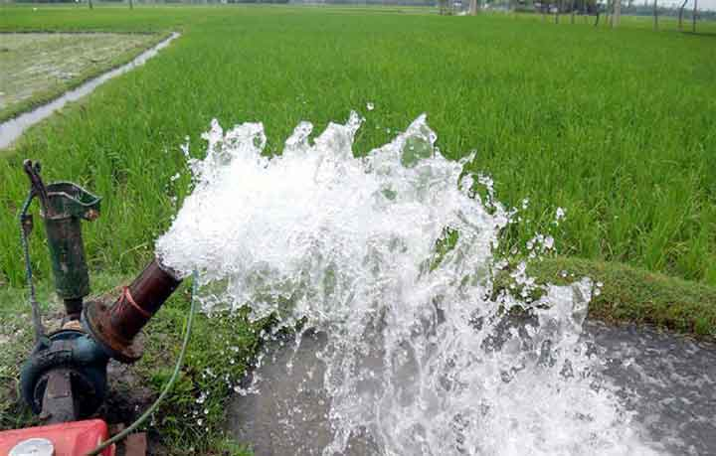
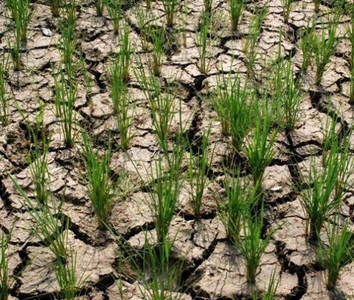
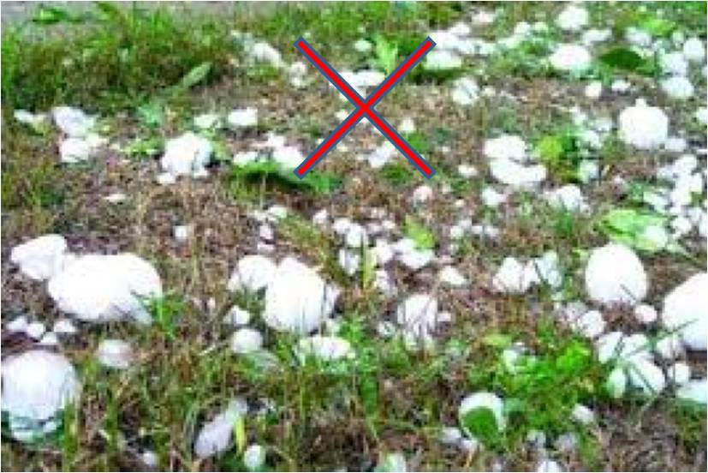
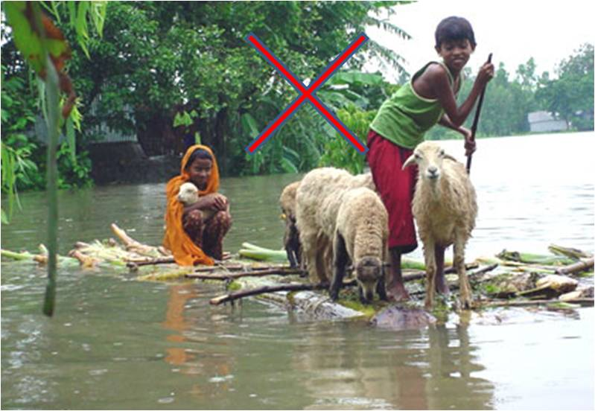
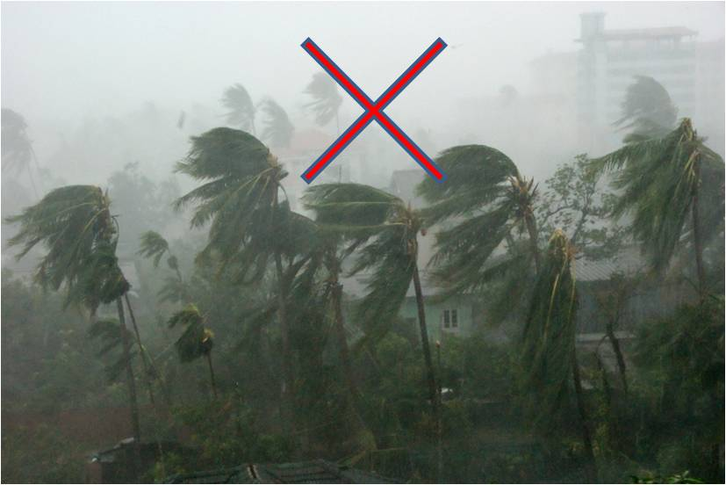
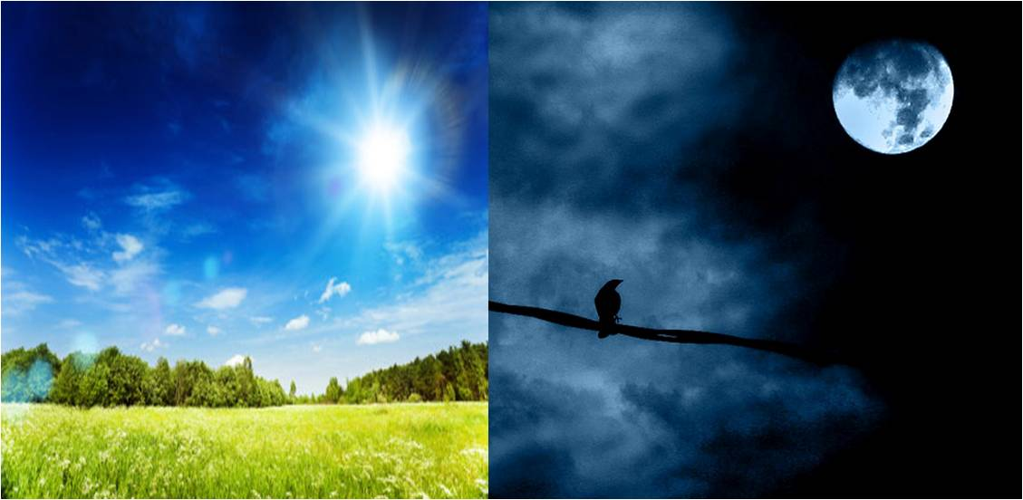
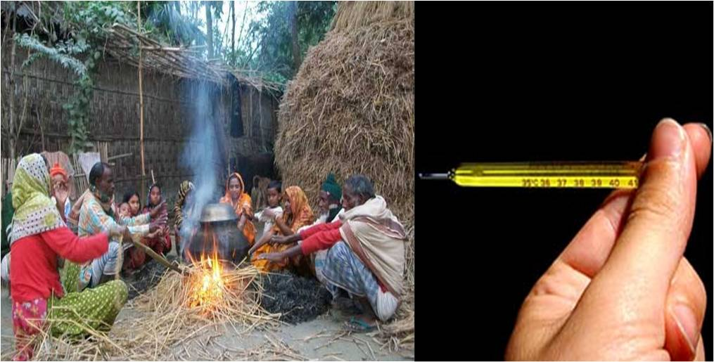
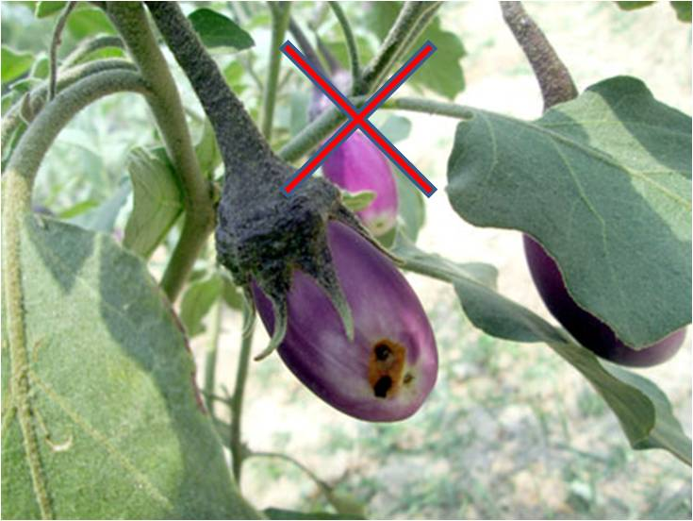
রবি মৌসুমের বৈশিষ্ট্য
তাপমাত্রা কম থাকে।
বৃষ্টিপাত কম হয়।
ঝড়ের আশঙ্কা ও বায়ুর আর্দ্রতা কম থাকে।
শিলাবৃষ্টির আশঙ্কা কম থাকে।
বন্যার আশঙ্কা কম থাকে।
রোগ ও পোকার আক্রমণ কম হয়।
পানি সেচের প্রয়োজন হয়।
দিনের চেয়ে রাত বড় বা সমান হয়।
Notes:
এই স্লাইডের ছবি ও টেক্সট বক্স অন-অফ এ কাজ করবে। এখানে Entrance ও Exit এর এনিমেশন ব্যবহার করা হয়েছে।

Slide 10

জোড়ায় কাজ
রবি ফসলকে শীতকালীন ফসল বলা যায় কেন?

Slide 11
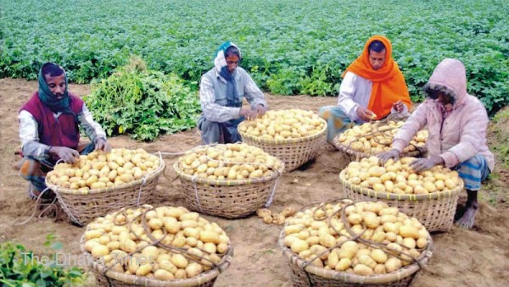
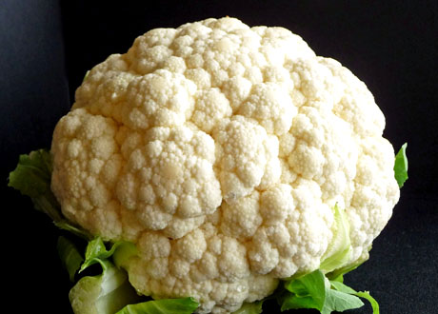
রবি মৌসুমের উদ্যান ফসল
যে সব ফসলের জন্য কম তাপমাত্রার প্রয়োজন হয় সেসব ফসল রবি মৌসুমে চাষাবাদ করা হয়।
Notes:
শিক্ষক প্রথমে রবি মৌসুমের উদ্যান ফসলের নাম গুলি জানতে চাইবেন এবং সেগুলি বোর্ডে লিখবেন। এরপর পরবর্তী ছবি দেখাতে হবে।

Slide 12
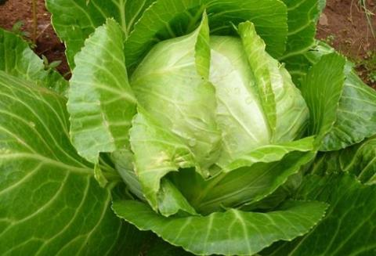
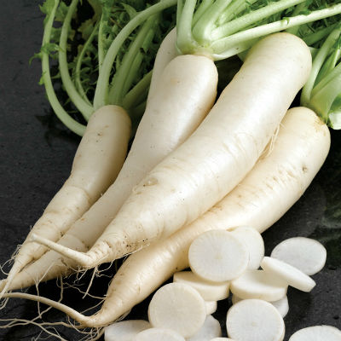
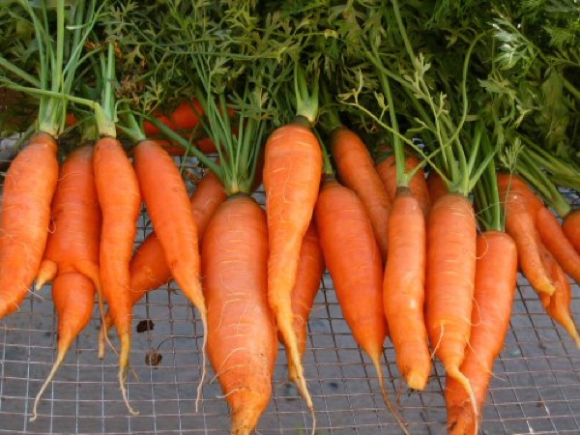
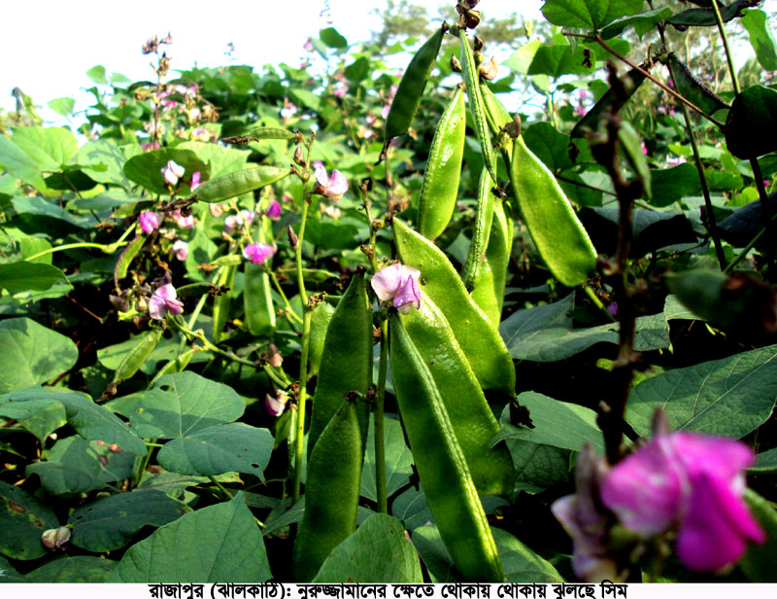
বাঁধাকপি
মূলা
গাজর
সিম
Notes:
ছবিগুলো দেখিয়ে নাম বলতে বলবেন।

Slide 13
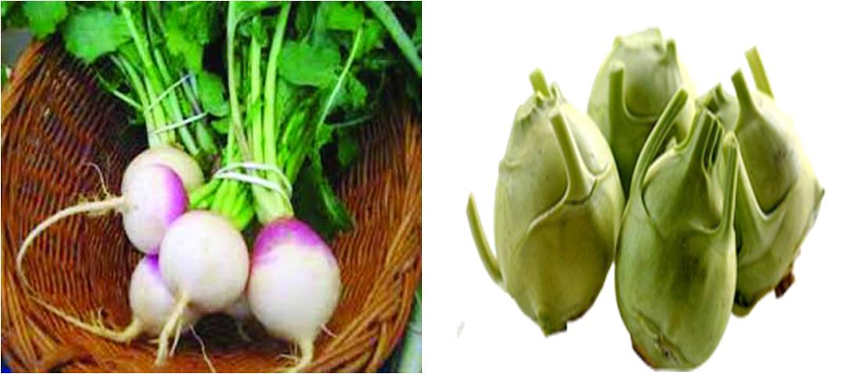
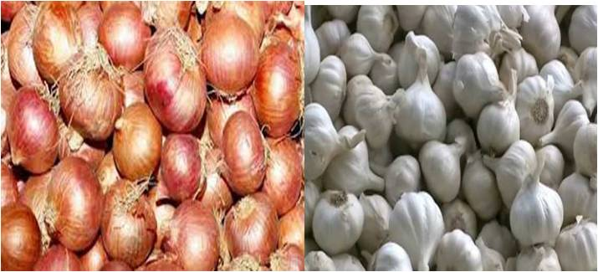
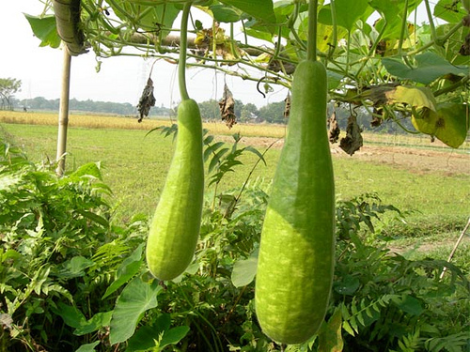
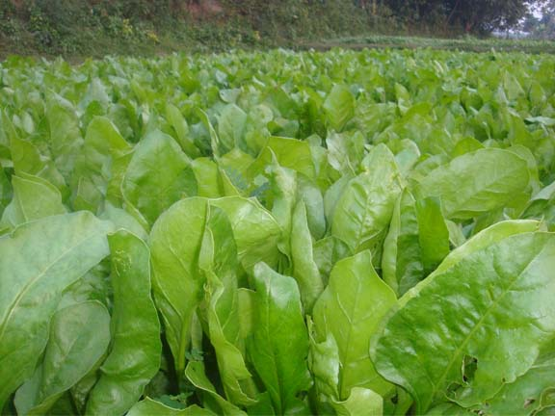
ওলকপি
পেঁয়াজ-রসুন
লাউ
পালং শাঁক
Notes:
ছবিগুলো দেখিয়ে নাম বলতে বলবেন।

Slide 14
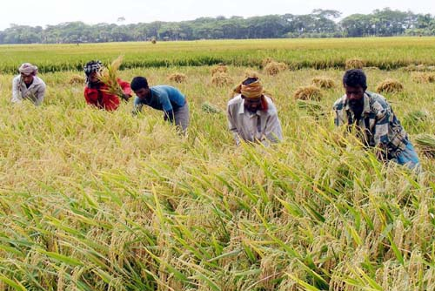
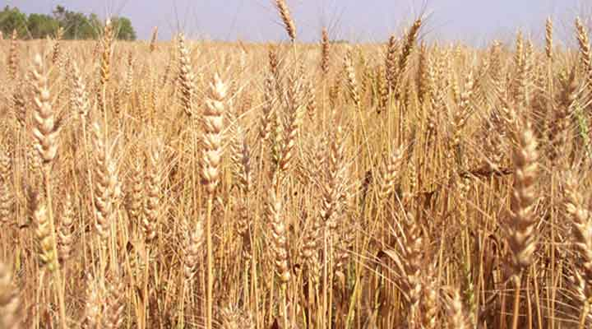
রবি মৌসুমের মাঠ ফসল
আশ্বিন থেকে ফাল্গুন মাস পর্যন্ত সময়কে রবি মৌসুম বলে।
Notes:
শিক্ষক প্রথমে রবি মৌসুমের উদ্যান ফসলের নাম গুলি জানতে চাইবেন এবং সেগুলি বোর্ডে লিখবেন। এরপর পরবর্তী ছবি দেখাতে হবে।

Slide 15
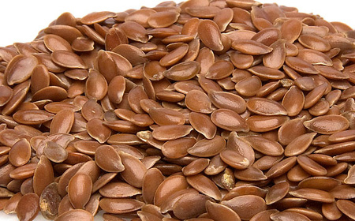
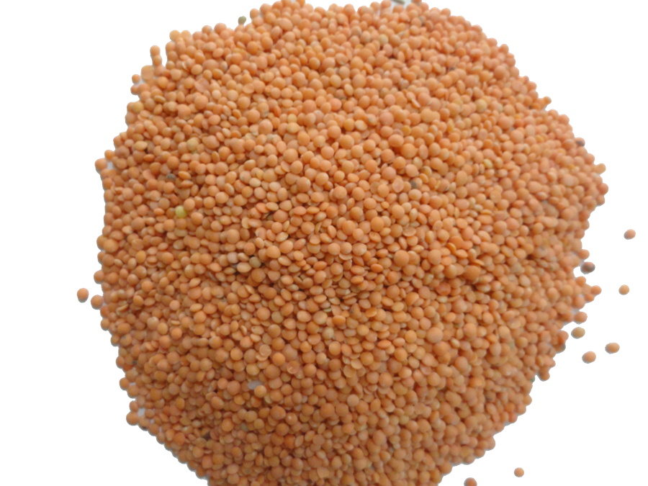
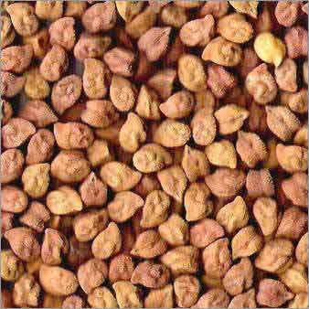
সরিষা
তিসি
মুসুর ডাল
ছোলা
Notes:
ছবিগুলো দেখিয়ে নাম বলতে বলবেন।

Slide 16
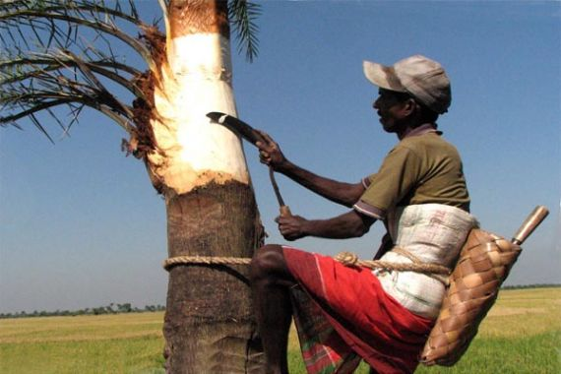
এ মৌসুমে খেজুর গাছের রস সংগ্রহ করা হয়।

Slide 17
দলীয় কাজ
রবি মৌসুমের বৈশিষ্ট্যগুলো চিহ্নিত কর।

Slide 18
মূল্যায়ন
রবি ফসল কাকে বলে ?
রবি ফসলের আরেক নাম কি?
শীতকালে রবি ফসল চাষে পানি সেচের
প্রয়োজন হয় কেন?
সরিষা, ছোলা, গম এগুলো কোন জাতীয় ফসল?

Slide 19
বাড়ির কাজ
রবি মৌসুমের উদ্যান ফসল ও মাঠ ফসলের একটি তালিকা তৈরী করে আনবে।

Slide 20
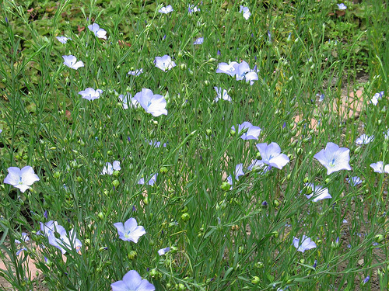
সবাই ভাল থেকো
ধন্যবাদ

